Slide 1

MOVIEBEAT
뮤빗: 세상을 뛰게하는 명대사

Slide 2
Introduction
01
Steps
02
03
System

Slide 3
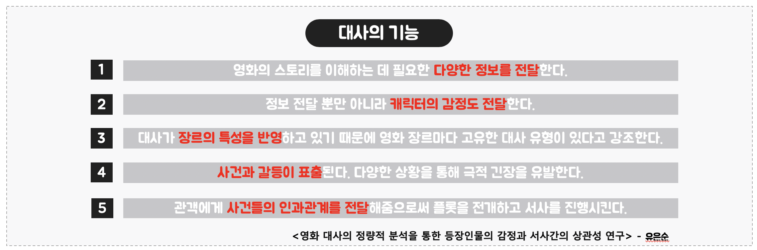
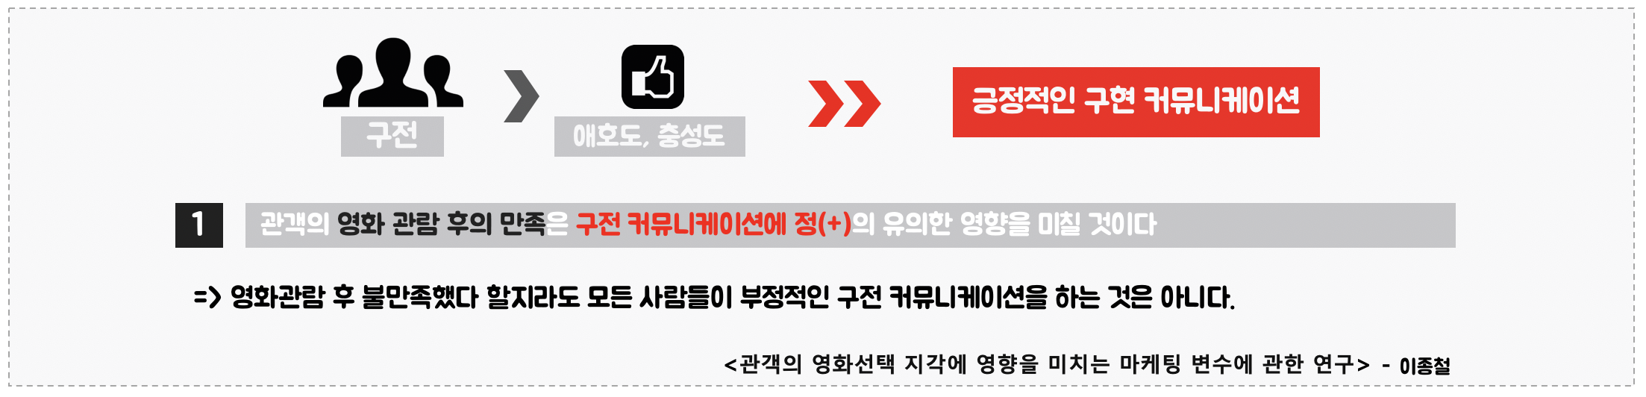

Slide 4
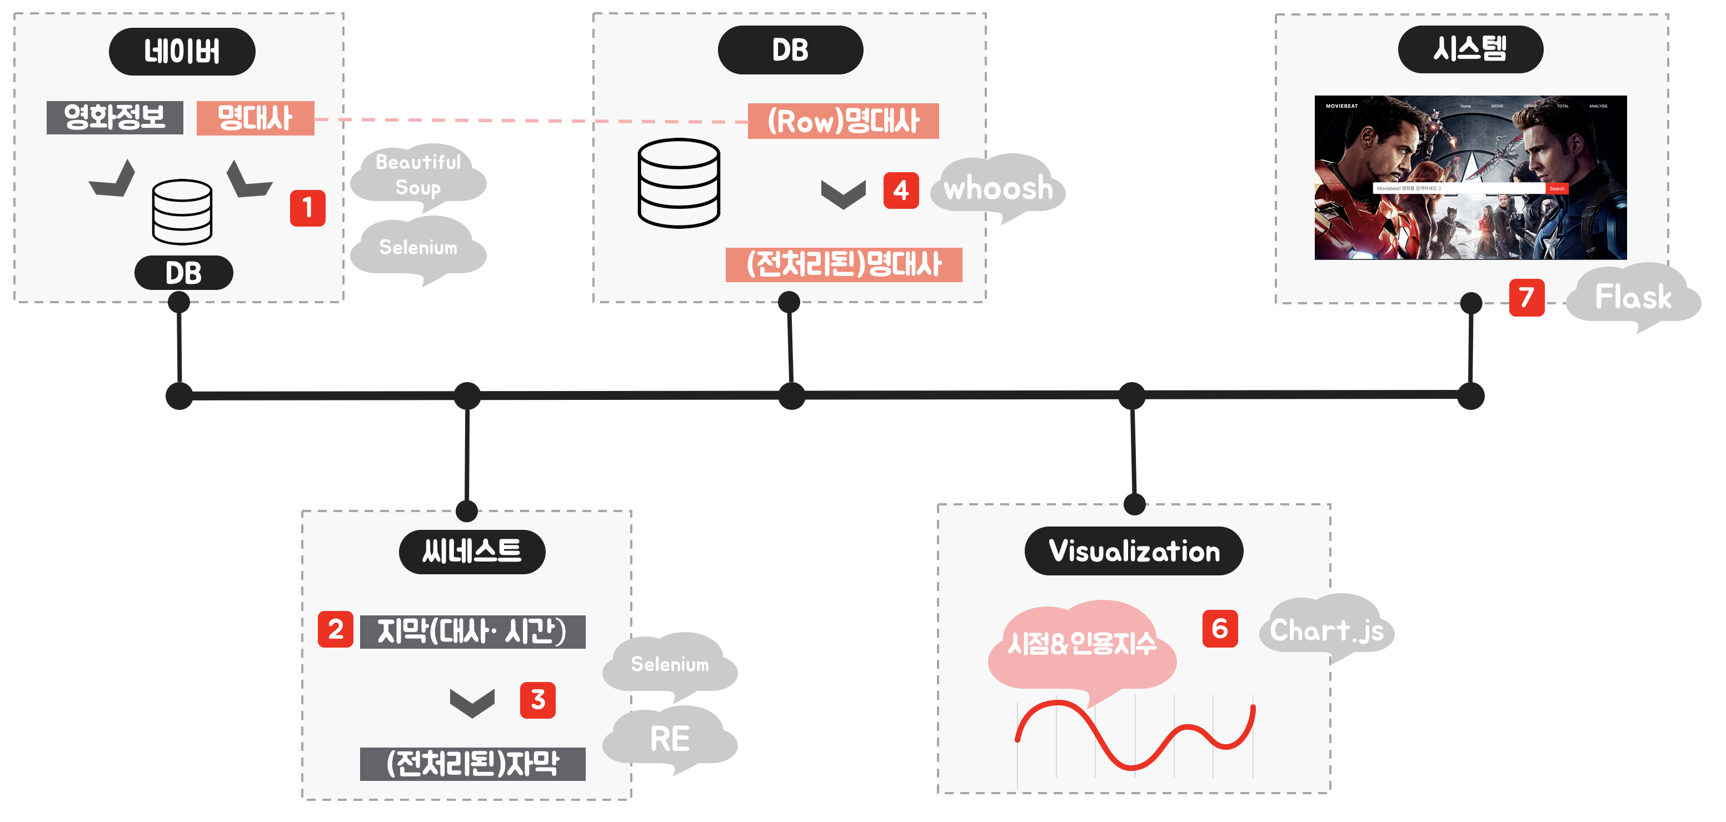

Slide 5
영화정보 Data
NVmovie (네이버 영화 정보)
id | 테이블 ID (Primary key) | runtime | 상영 길이
title_kor | 제목 (한국어) | opendate | 개봉 일자
title_eng | 제목 (영어) | film_rate | 관람 등급
score_aui | 관람객 평점 | summary | 요약문
score_cri | 기자, 평론가 평점 | story | 줄거리
score_net | 네티즌 평점 | prod_img | 감독 사진
poster | 포스터 | staff_prod | 감독 이름
genre | 장르 | len_quote | 명대사 수
country | 제작 국가
NVactor (네이버 영화 배우 정보)
id | 테이블 ID (Primary key)
movie_key | NVmovie 테이블 참조키
act_img | 배우 사진
staff_act | 배우 이름
act_role | 역할 이름
NVquotes (네이버 영화 명대사)
id | 테이블 ID (Primary key)
movie_key | NVmovie 테이블 참조키
quote | 명대사
actor | 배우 이름
role | 역할 이름
real_quote | 일치하는 자막 대사 List
isreal | 자막 대사와 일치 여부
NVreco_movie (네이버 영화당 추천 영화)
id | 테이블 ID (Primary key)
movie_key | NVmovie 테이블 참조키
reco_title | 추천 영화 제목
reco_url | 추천 영화 네이버 url
340만개

Slide 6
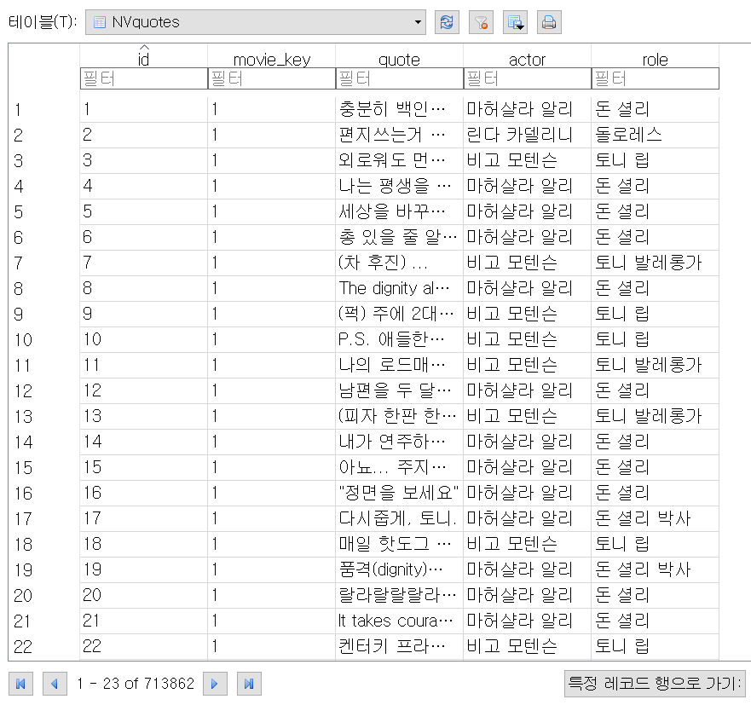
자막 Data
Subtitles (영화 자막 크롤링 정보)
Id | 테이블 ID (Primary key)
movie_key | NVmovie 테이블 참조키
start_time | 대사 시작 시점
lines | 대사
440만개

Slide 7
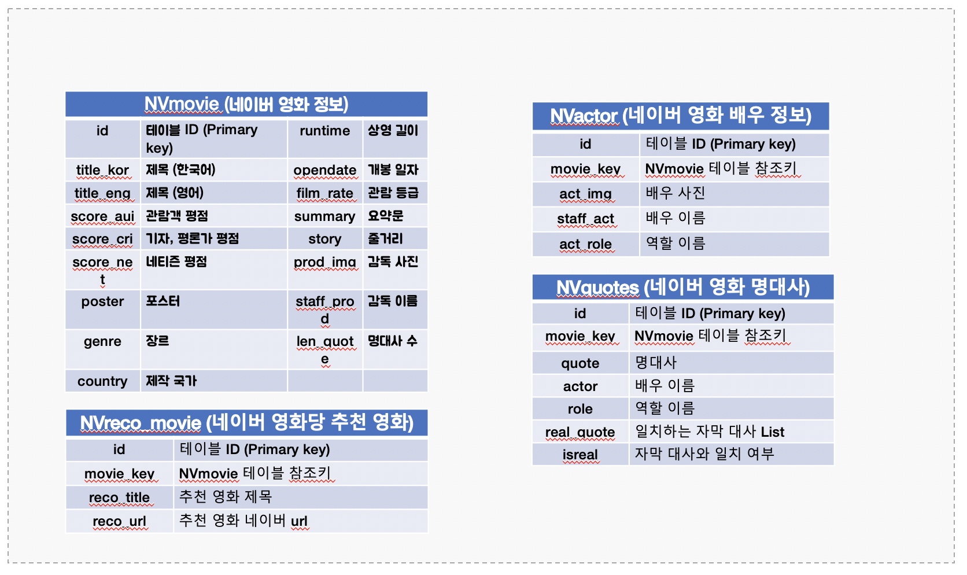
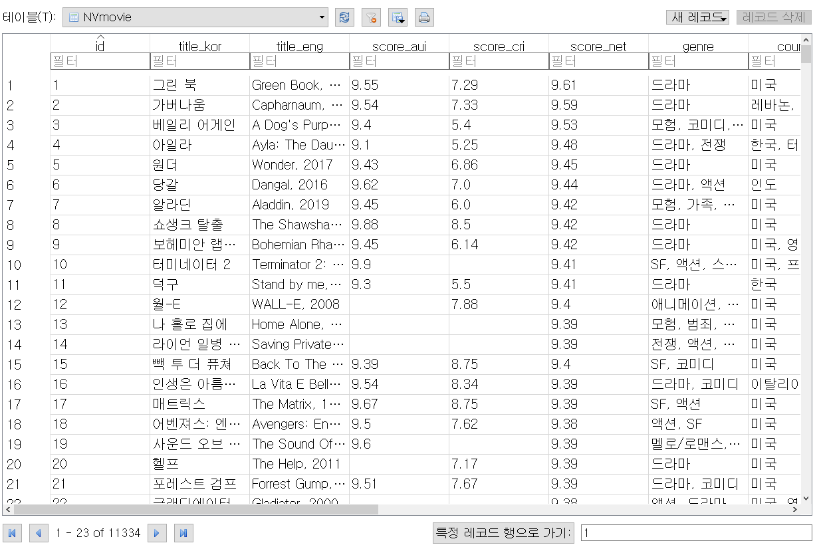
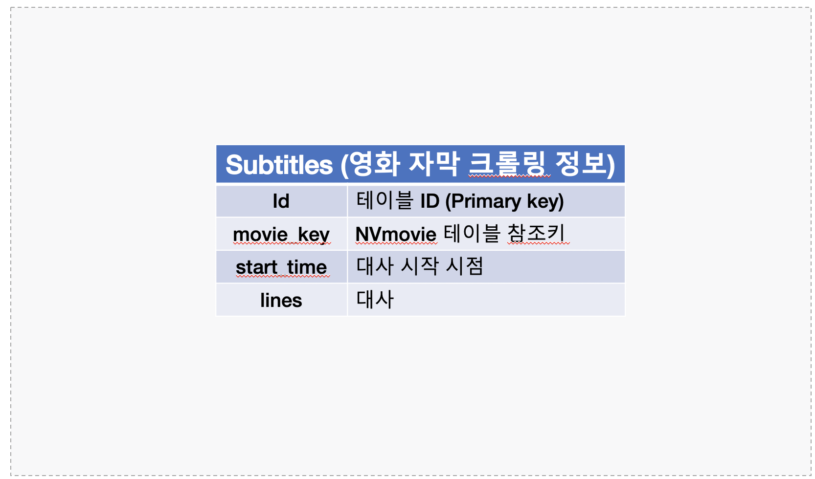
영화정보 Data
총 수집된 비정형 Data
340만개
780만개
자막 Data
440만개

Slide 8

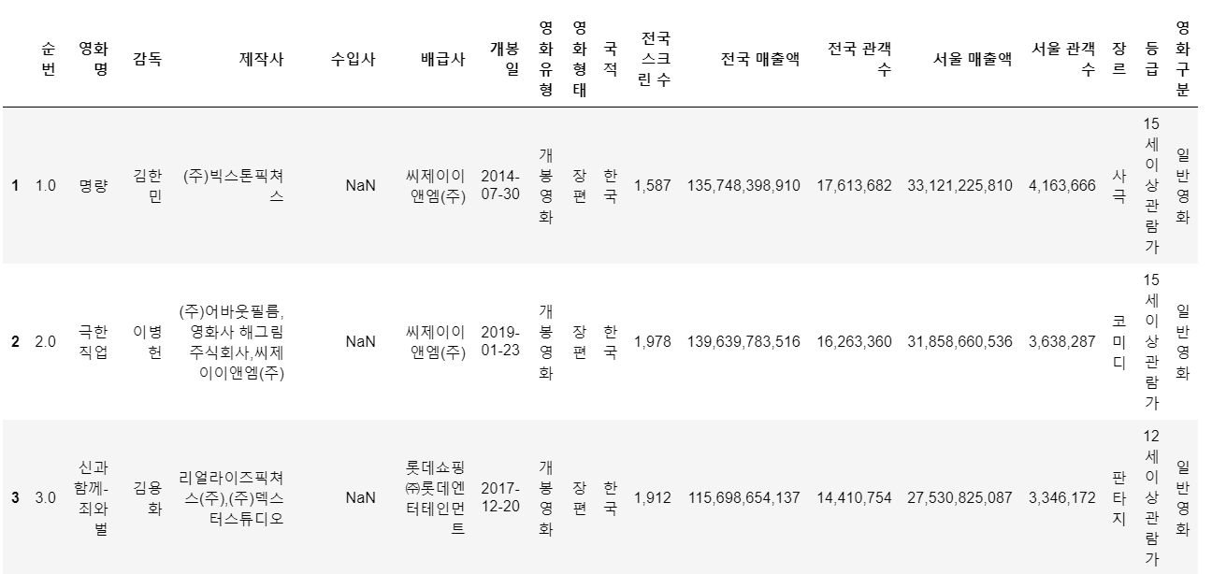
영화 진흥 위원회(KOFIC)
780만개+36만개 = 총 816 만개

Slide 9
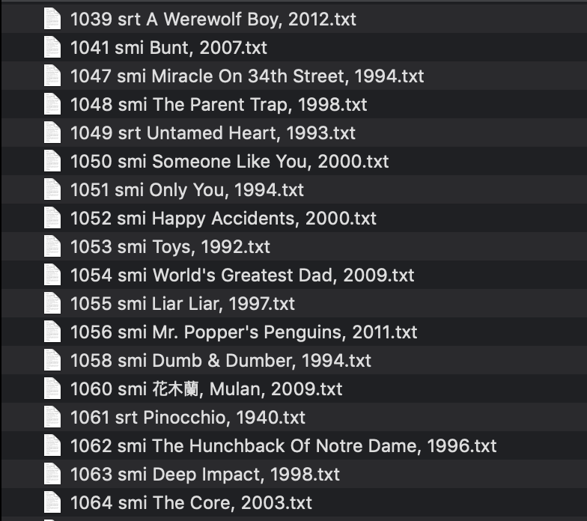
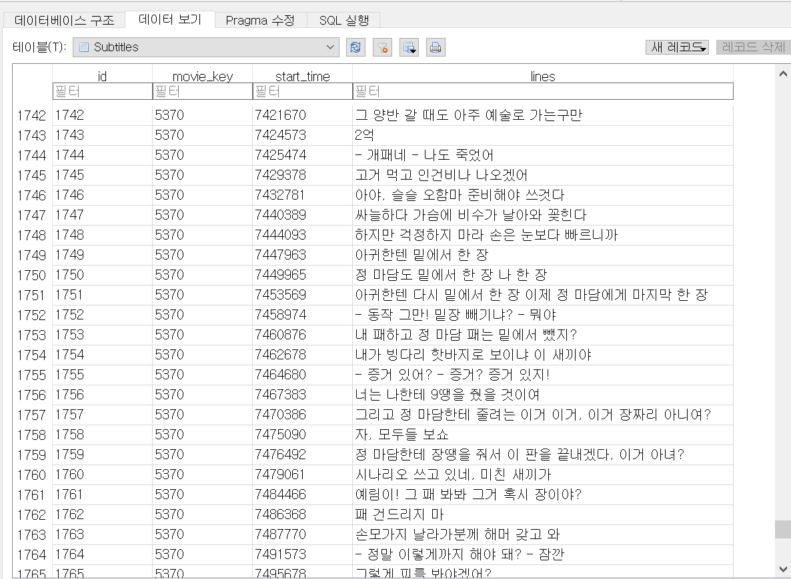
자막
Crawling & Download
Subtitles in DB

Slide 10
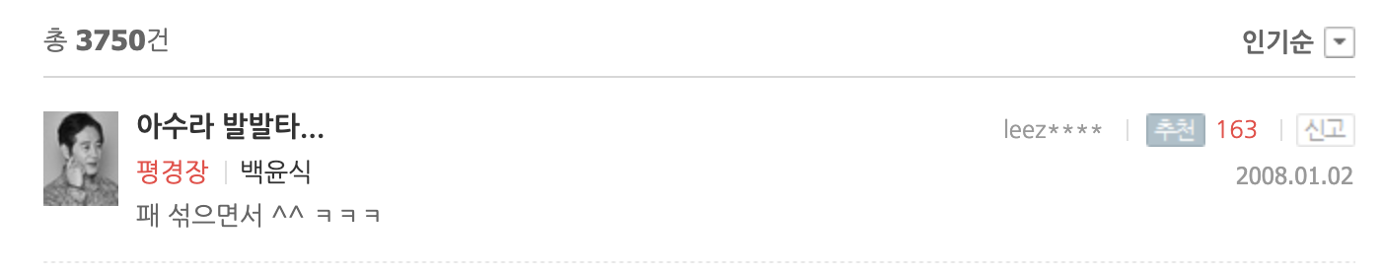
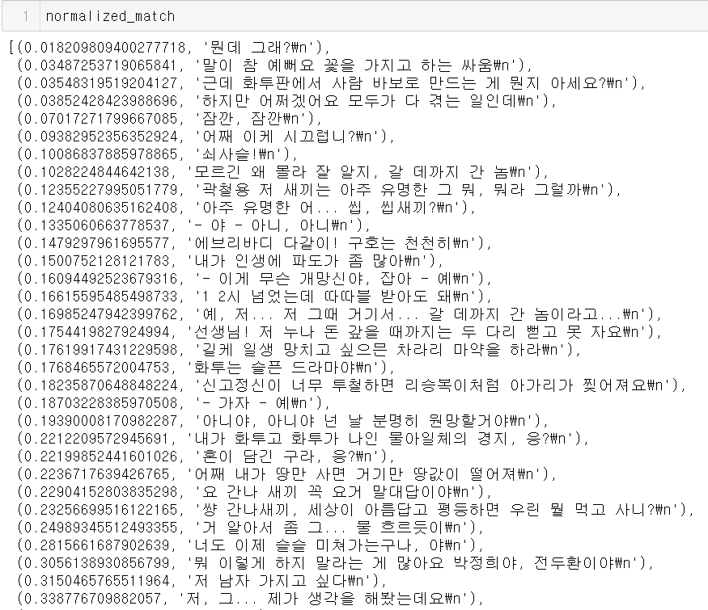
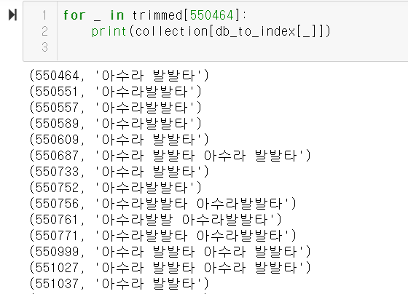
whoosh

Slide 11
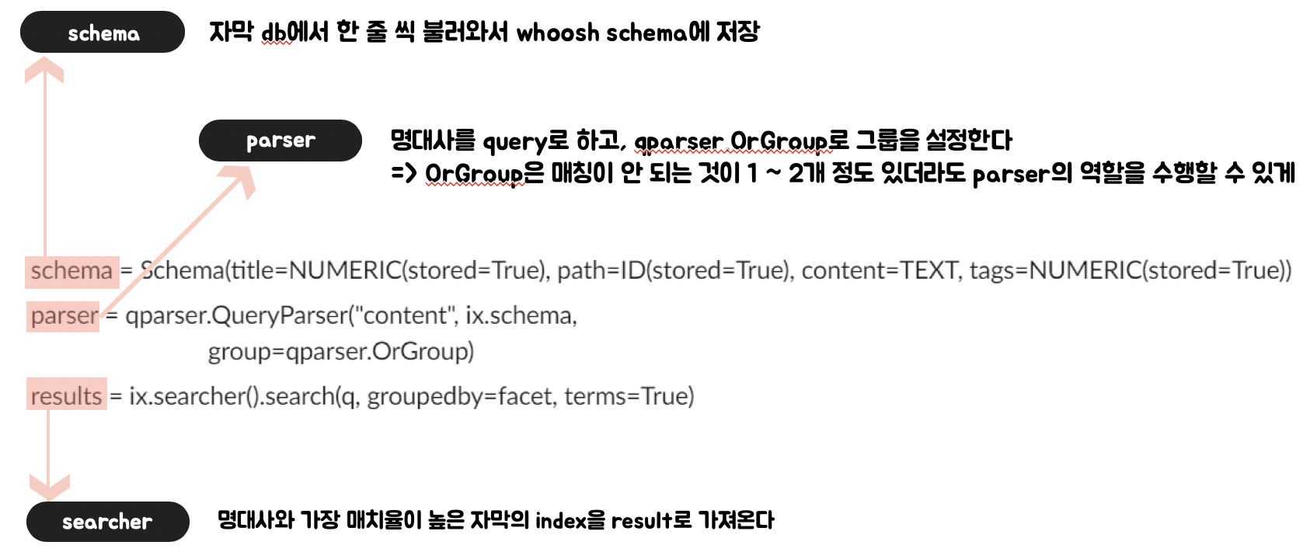
whoosh

Slide 12
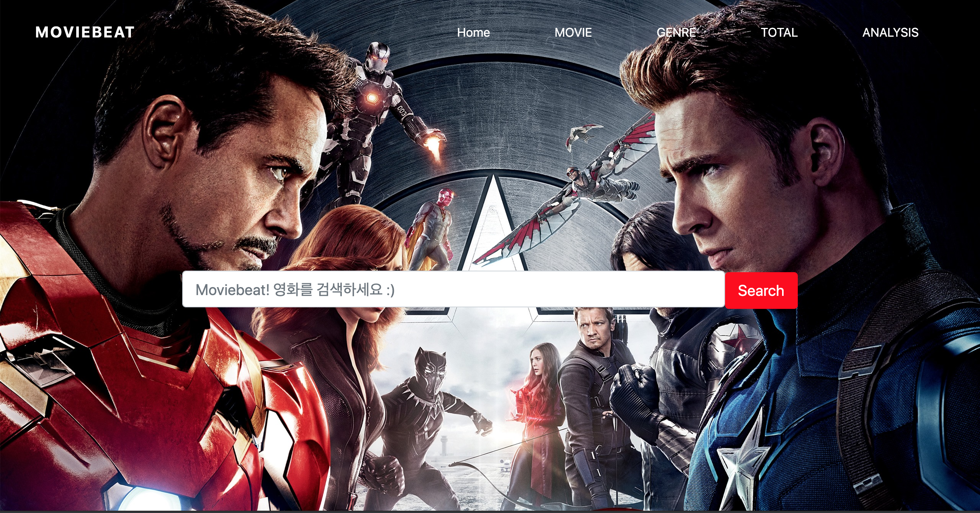
System

Slide 13
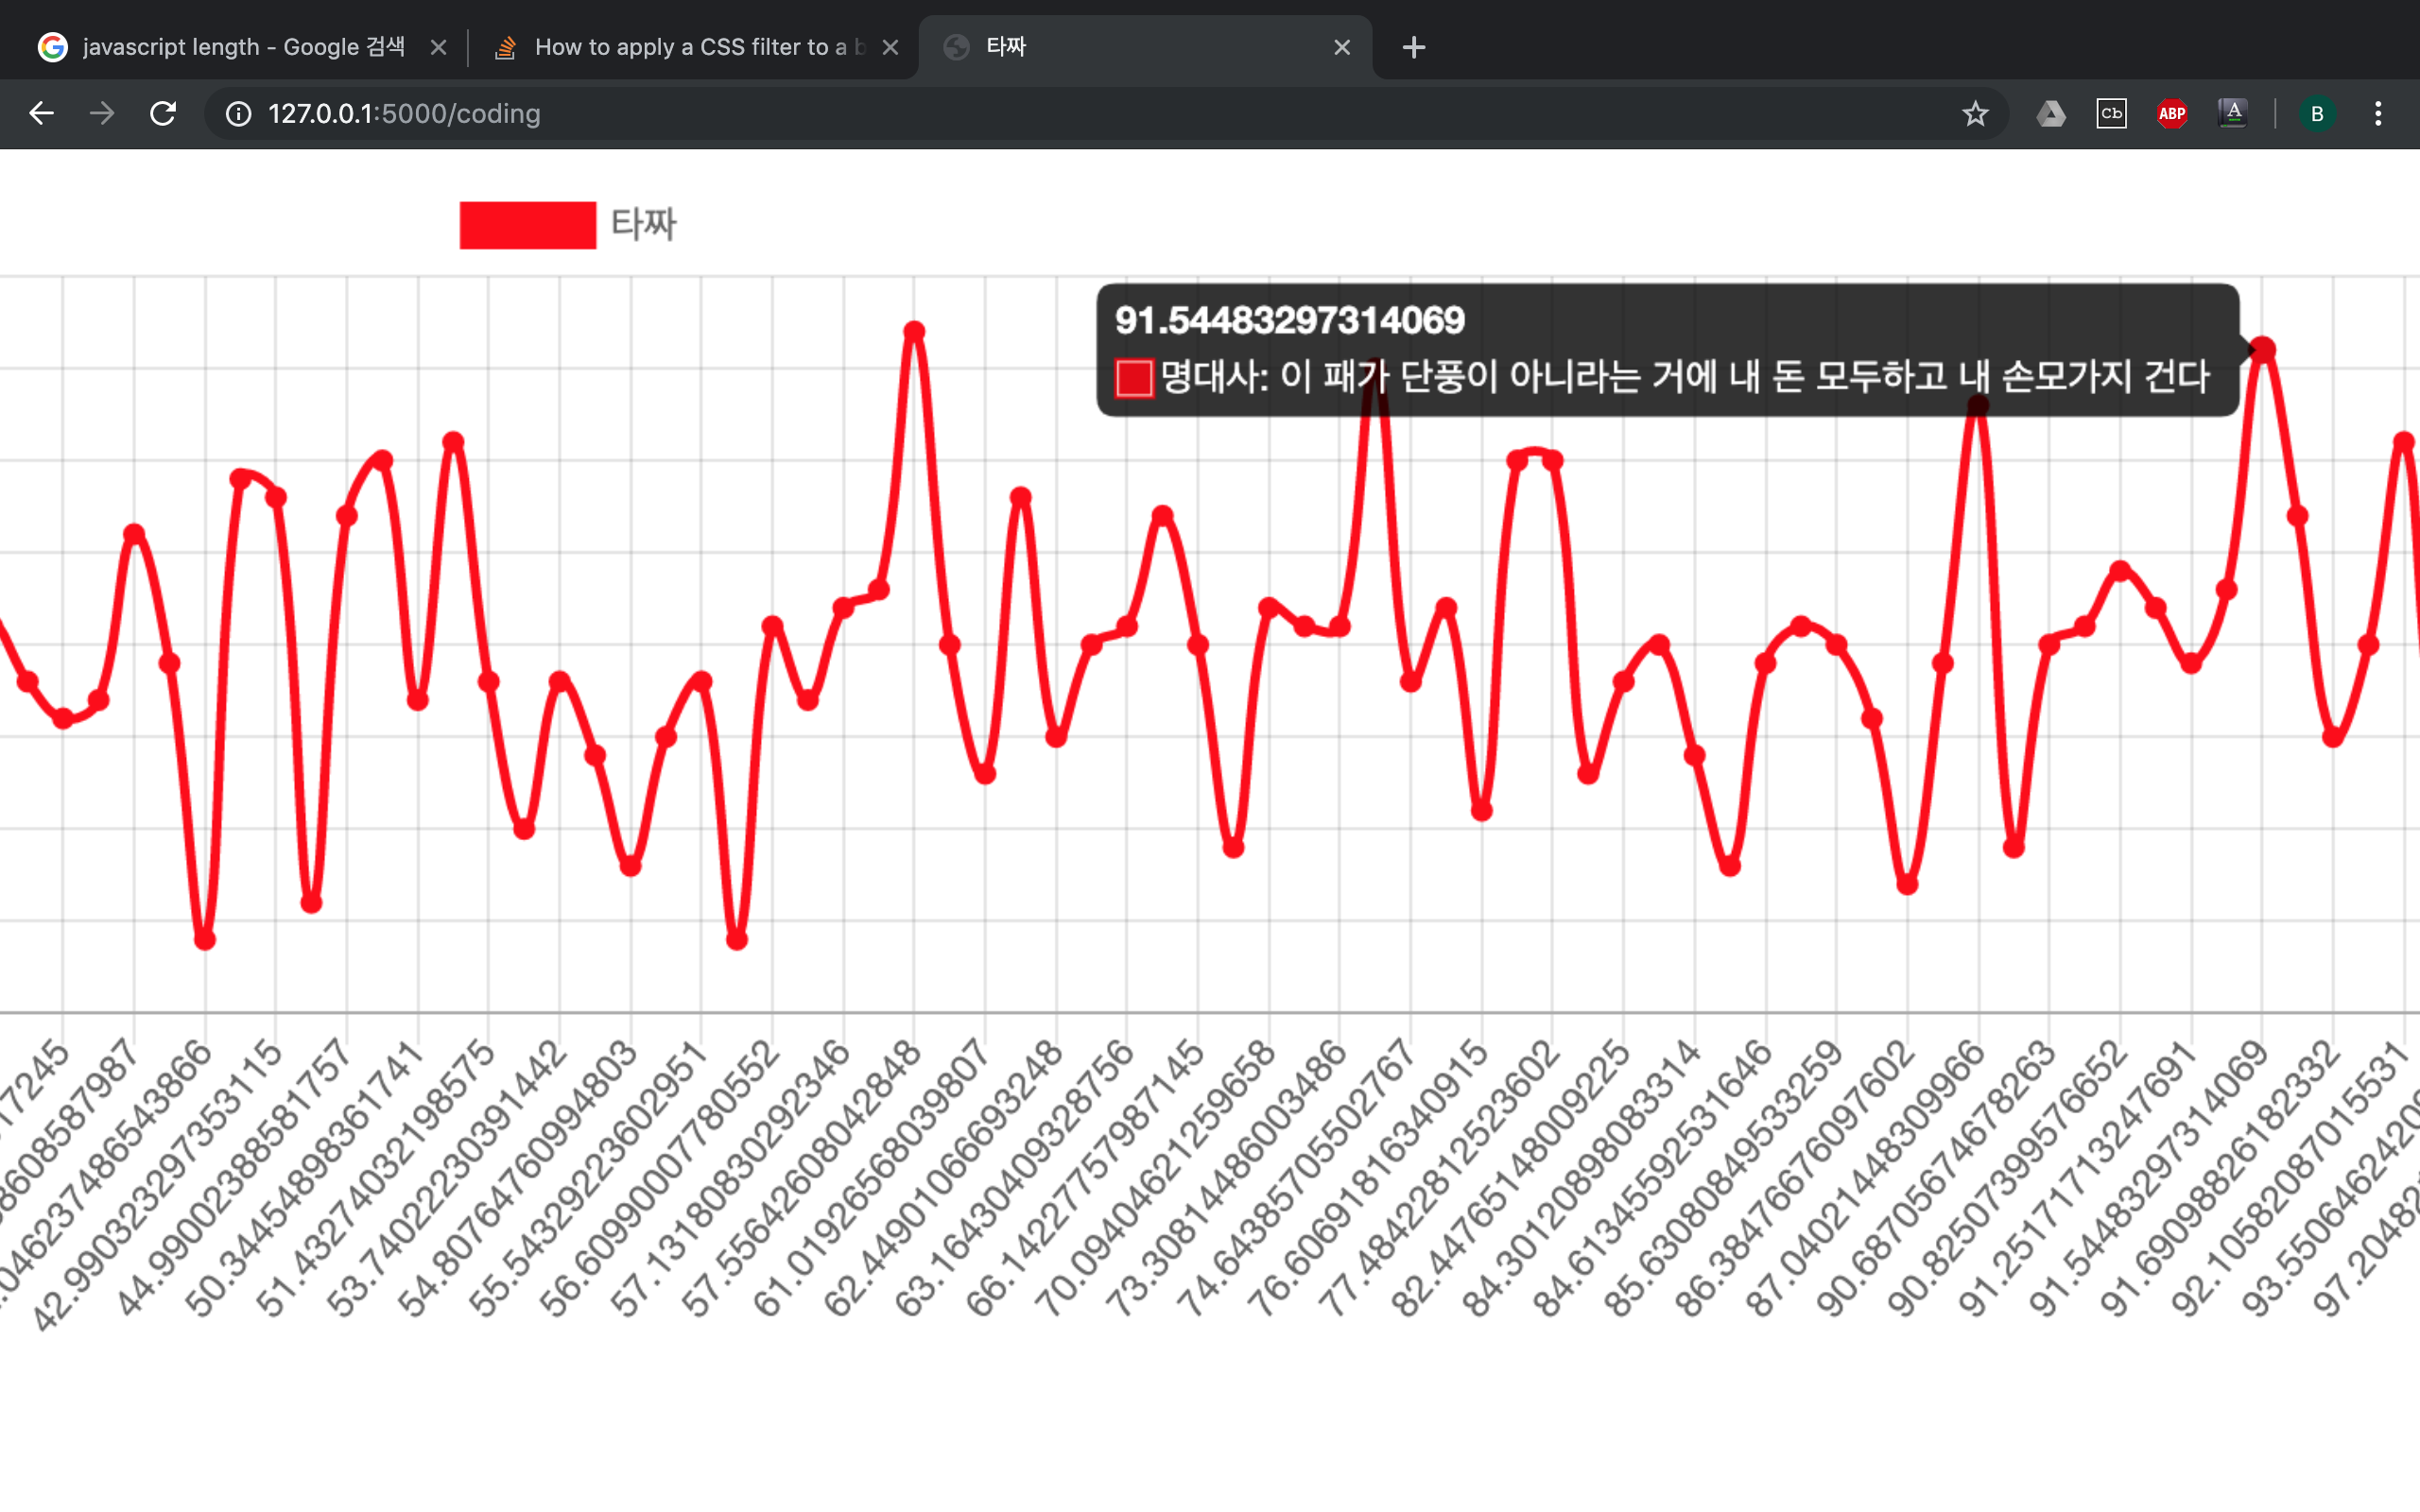
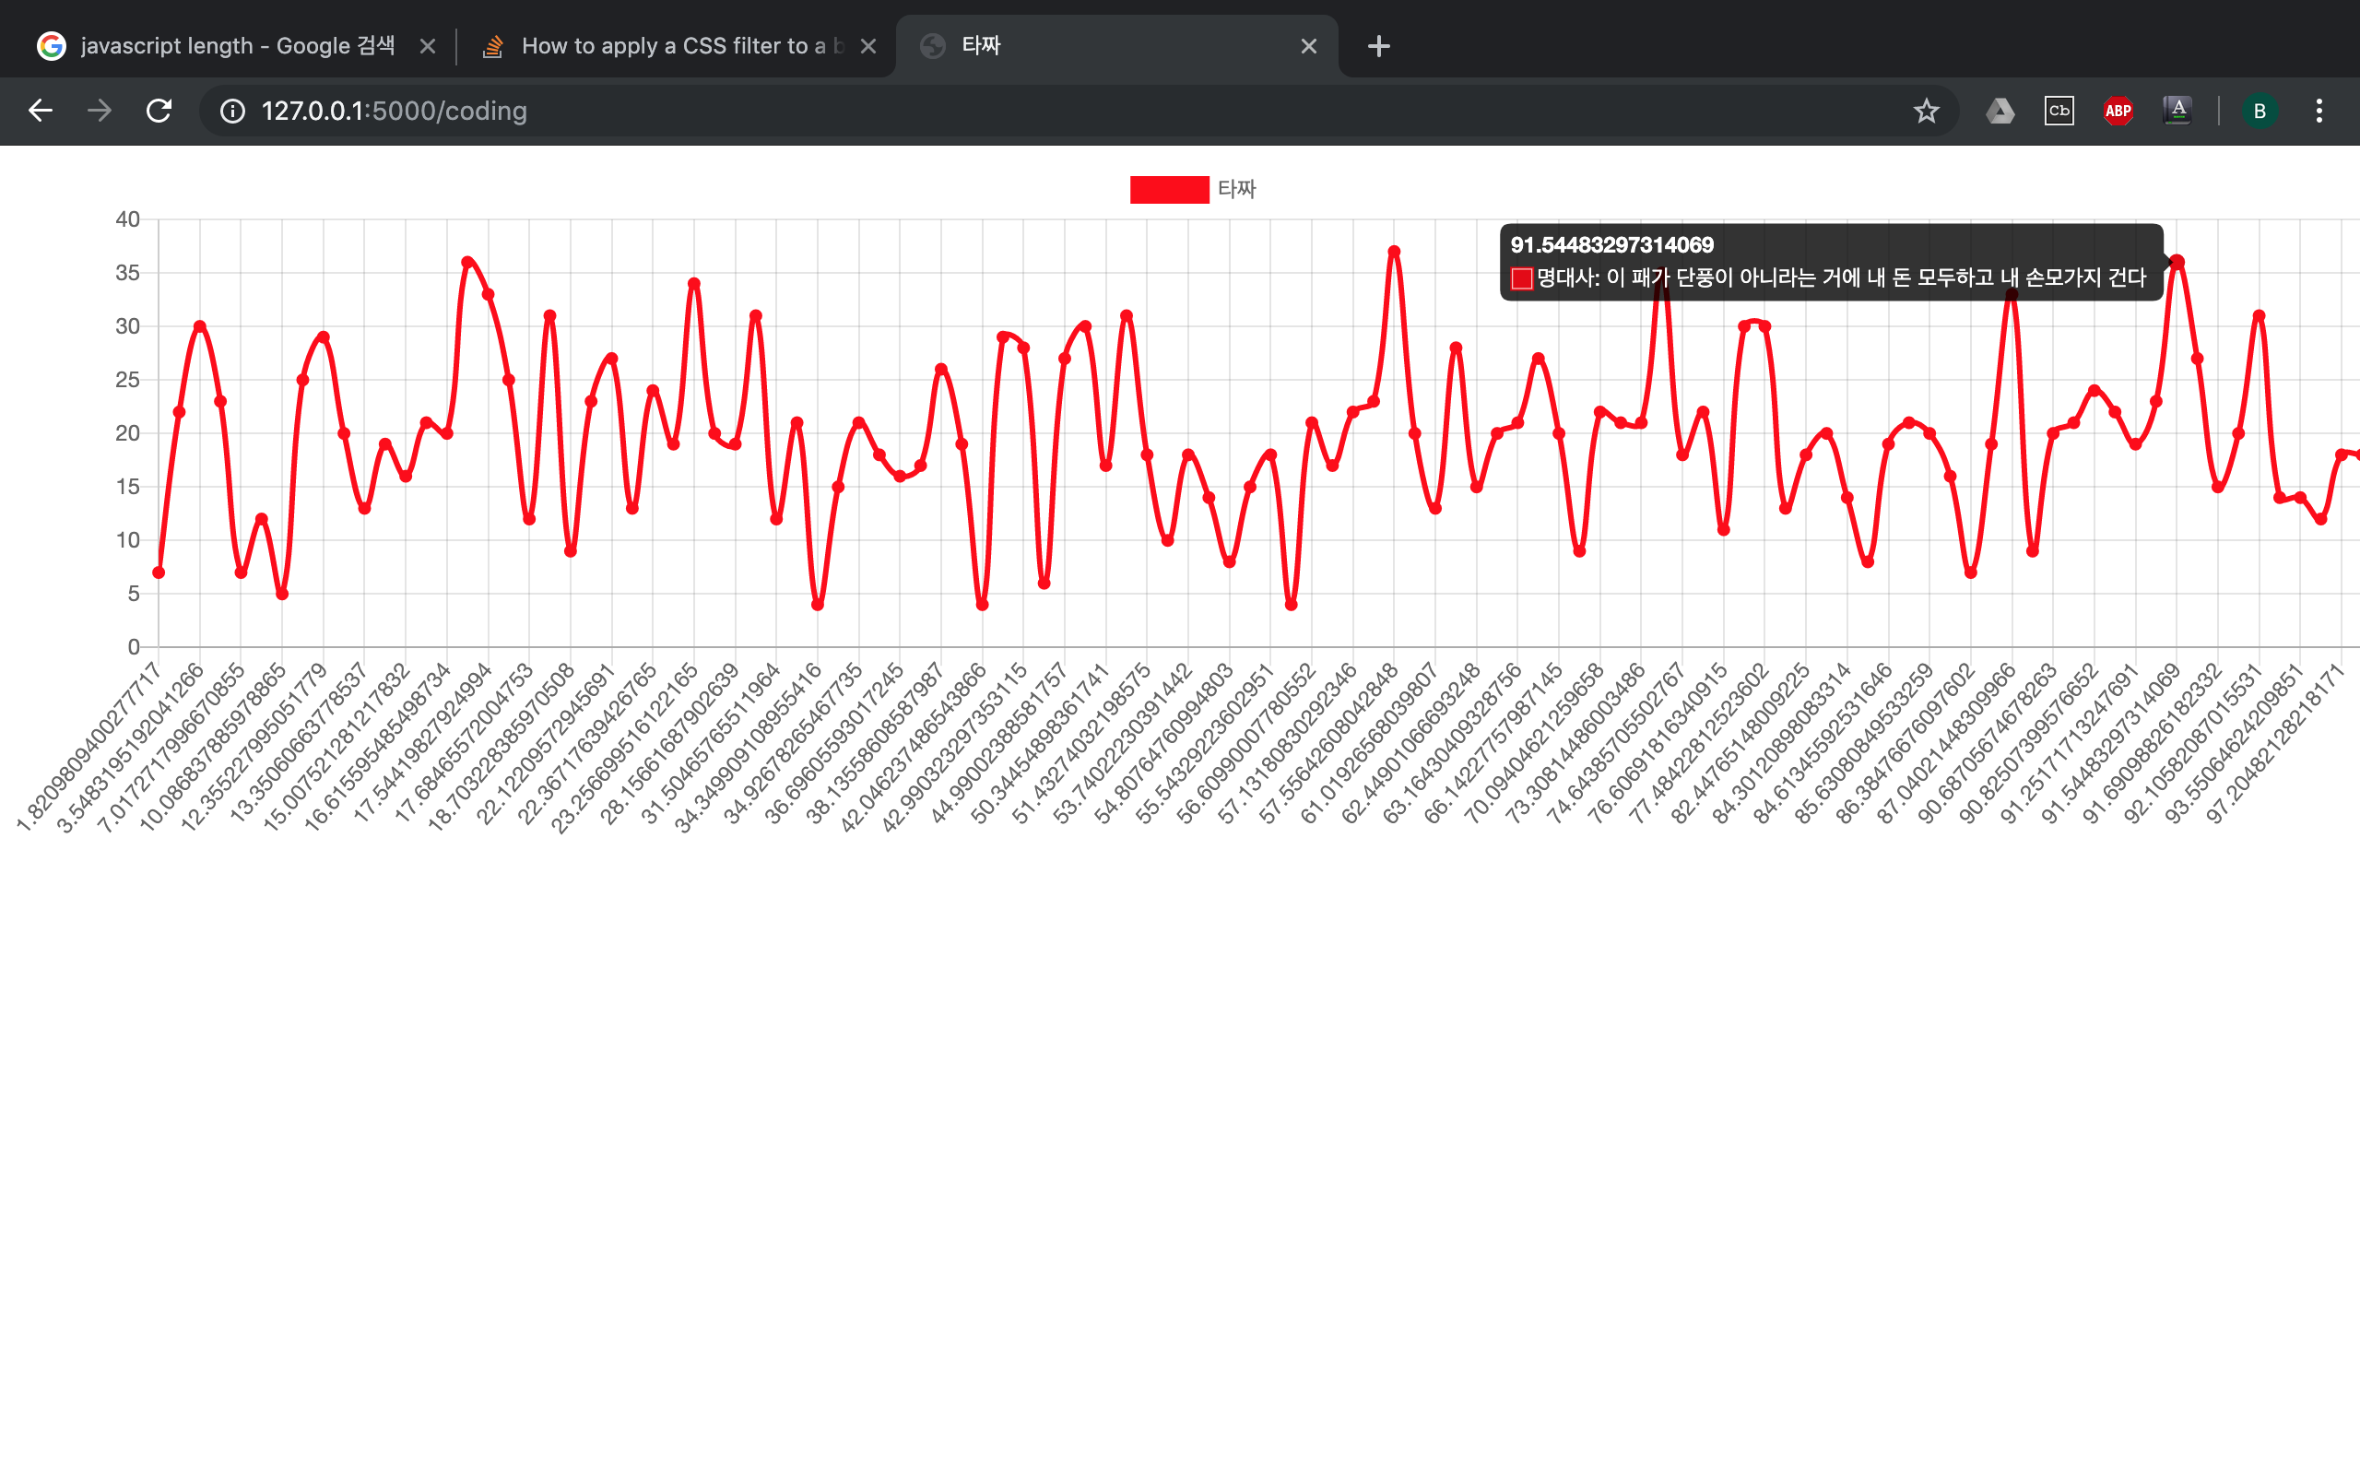
Visualization
Y축 = 인용지수
X축 = 러닝타임

Slide 14
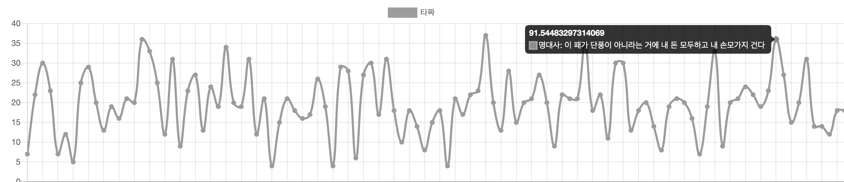
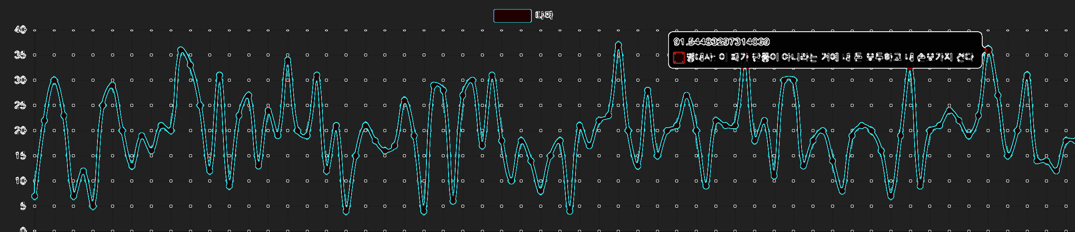
장르별
배우 별
흥행 성적별
명대사 분포 패턴 분석 및 감성 분석

Slide 15
감
사
합
니
다

